Slide 1
O Ajuste Fiscal e seus Impactos Econômicos
Mansueto Almeida - 21 de maio de 2015
Comissão de Desenvolvimento Econômico, Indústria e Comércio
Câmara dos Deputados

Slide 2
Parte I – O Que Aconteceu?

Slide 3
Despesa Primária do Governo Central - % do PIB de 1991 a 2014
Fonte: Tesouro Nacional e SIAFI. Elaboração Mansueto Almeida

Slide 4
Carga Tributária do Brasil – 1991 -2013 - % do PIB
Fonte: IBGE e Receita Federal

Slide 5
Pós-Constituição: Social passa a ser prioritário crescimento em pontos de percentagem do PIB
 | INSS | LOAS | FAT | Bolsa Familia. | Gasto Social
1991-1994 | 1,50 | 0,00 | 0,00 | 0,00 | 1,50
1995-2002 | 1,06 | 0,24 | 0,03 | 0,18 | 1,50
2003-2010 | 0,80 | 0,30 | 0,26 | 0,31 | 1,68
2011-2014 | 0,92 | 0,21 | 0,25 | 0,10 | 1,47
1991-2014 | 4,28 | 0,75 | 0,54 | 0,59 | 6,15
OBS:
1/ FAT = seguro desemprego e abono salarial.
2/ Apenas no governo Lula (2003-2010) crescimento dos outros programas de transferencia de renda superam crescimento do INSS.

Slide 6
Fatos Básicos 1991-2014
De 1991 a 2014, a despesa primária do Governo Central cresceu 9 pontos do PIB.
Como porcentagem do PIB, quase 80% desse crescimento (7,2 pontos do PIB) está ligado a programas de transferência de renda.
Programas de transferência de renda: previdência social LOAS, seguro desempenho e abono salarial, bolsa família. = 6,2 pontos do PIB + previdência dos funcionários públicos federais: 1 ponto do PIB.

Slide 7
Despesa Primária Governo Central 1999-2014 - % do PIB
 | PESSOAL | INSS | SUBSÍDIOS | CUSTEIO ADMIN. | CUSTEIO SAUDE E EDUC. | CUSTEIO GASTOS SOCIAIS | INVEST. sem MCMV) | TOTAL
1999 | 4,47% | 5,50% | 0,24% | 1,43% | 1,75% | 0,59% | 0,50% | 14,49%
2002 | 4,81% | 5,96% | 0,16% | 1,05% | 1,83% | 0,96% | 0,95% | 15,72%
2003 | 4,46% | 6,30% | 0,36% | 0,91% | 1,71% | 1,00% | 0,40% | 15,14%
2006 | 4,45% | 6,99% | 0,40% | 1,14% | 1,70% | 1,56% | 0,72% | 16,96%
2007 | 4,37% | 6,96% | 0,38% | 1,18% | 1,78% | 1,63% | 0,82% | 17,12%
2008 | 4,31% | 6,58% | 0,20% | 1,01% | 1,75% | 1,64% | 0,93% | 16,42%
2009 | 4,68% | 6,94% | 0,16% | 1,05% | 1,89% | 1,89% | 1,05% | 17,66%
2010 | 4,42% | 6,76% | 0,25% | 1,06% | 1,96% | 1,84% | 1,15% | 17,43%
2011 | 4,34% | 6,81% | 0,44% | 0,88% | 2,04% | 1,93% | 1,09% | 17,52%
2012 | 4,24% | 7,21% | 0,51% | 0,90% | 2,22% | 2,15% | 1,10% | 18,32%
2013 | 4,18% | 7,37% | 0,66% | 1,17% | 2,22% | 2,25% | 1,01% | 18,87%
2014 | 4,28% | 7,68% | 0,70% | 1,49% | 2,38% | 2,39% | 1,17% | 20,08%
1999-2014 | -0,19 | 2,18 | 0,46 | 0,06 | 0,63 | 1,80 | 0,66 | 5,59
Fonte: SIAFI. Elaboração: Mansueto Almeida

Slide 8
Fatos Relevantes: governo Dilma (2011-2014)
Despesa seguem mesma dinâmica do pós constituição, mas três contas de custeio passam a crescer em um ritmo mais forte que antes;
Subsídios: conta cresce puxada pelo programa Minha Casa Minha Vida e Transferências à Conta de Desenvolvimento Energético. R$ 27 bilhões de uma conta que não existia em 2010.
Custeio administrativo: despesa extra de R$ 18 bilhões com a compensação do Tesouro à RGPS decorrente das desonerações da Folha Salarial.
Custeio de saúde e educação: Forte crescimento da despesa com educação: crescimento real de 9% ao ano (sem contar FIES).

Slide 9
Governo Federal: Educação – Investimento – R$ bilhões de 2014

Slide 10
Educação – Funcionários Ativos
Fonte: Ministério do Planejamento

Slide 11
Parte II – Ajuste 2015

Slide 12
Despesa Primária – Gov Central - JAN-ABRIL
R$ milhões de Abril de 2015
OBS: 1/ Minha Casa Minha Vida no Investimento.
2/ Investimento de abril pelo SIAFI
Fonte: SIAFI e Tesouro Nacional.
Dados de abril são estimativas

Slide 13
Outras Despesa de Custeio – Principais Contas – JAN-ABRIL – R$ milhões de abril de 2015

Slide 14
Investimento - janeiro a Abril
R$ milhões de abril de 2015
FONTE: SIAFI E TESOURO NACIONAL

Slide 15
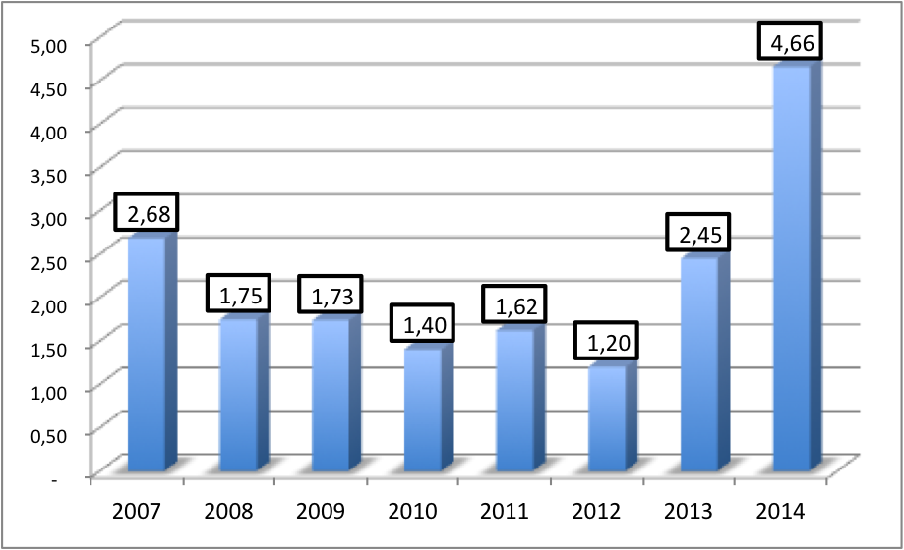
Investimento MDA – R$ milhões de 2014

Slide 16
Investimento Min dos Transportes – R$ bilhões de 2014

Slide 17
Investimento Público – Governo Central

Slide 18
Empréstimos do Tesouro para Bancos públicos -
2007-2014

Slide 19
Volume de Crédito com Equalização de Juros – PSI – 2009-2014 – R$ bilhões correntes

Slide 20
Restos a Pagar – Subvenção Econômica – PSI – R$ milhões de 2014
Fonte: SIAFI

Slide 21
Créditos do BNDES junto ao Tesouro Nacional - R$ bilhões
Crescimento de quase R$ 9 bilhões de 2013 a 2014
Fonte: Balanço do BNDES – 2009 a 2014

Slide 22
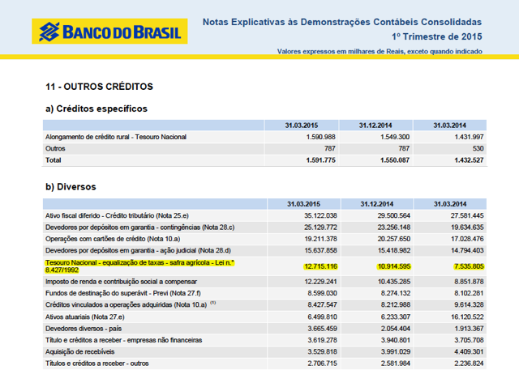

Slide 23
Pagamento do PSI - 2011-2015
R$ milhoes correntes

Slide 24
Resumo do Ajuste Fiscal Até Abril de 2015
Do lado da despesa, o que segurou o crescimento do gasto foi um corte rela de R$ 10,4 bilhões de investimento – queda real de 35%.
Apesar do contingenciamento, governo mostrou enorme dificuldade de controlar despesas de custeio. Nova equipe tem muita conta atrasada para pagar.
Neste ano, principal medida de ajuste do governo será um corte forte do investimento público. Corte de R$ 30 bilhões é uma economia de 0,6 pontos do PIB = metade da meta do primário de 1,2% do PIB.

Slide 25
Parte III – O Futuro

Slide 26
Restos a Pagar (RP) Subsídios – R$ milhões de 2014
 | RP inscritos | RP reinscrito | RP TOTAL
JAN/2010 | 7.831,89 | 954,89 | 8.786,78
JAN/2011 | 13.833,42 | 5.086,65 | 18.920,07
JAN/2012 | 23.374,11 | 3.507,88 | 26.881,99
JAN/2013 | 12.737,36 | 10.885,50 | 23.622,86
JAN/2014 | 13.918,74 | 14.884,55 | 28.803,29
JAN/2015 | 12.464,59 | 21.986,71 | 34.451,30
Fonte SIAFI
OBS: Restos a pagar pagos em janeiro de cada ano.

Slide 27
As Despesas de Custeio Discricionárias – R$ milhões correntes
Fonte Tesouro Nacional e SIAFI

Slide 28
Despesas Discricionárias Janeiro a abril de 2015 – R$ milhões
60% das despesas discricionárias são despesas com educação e saúde.
Fonte: SIAFI

Slide 29
Custeio Discricionário
Janeiro a abril de 2015 – R$ milhões
67,5% das despesas de custeio
discricionária são despesas com educação e saúde.
Fonte: SIAFI

Slide 30
Como cortar despesas de custeio?
Despesas de Custeio em 2014 - Governo Central
 | FUNÇÕES | R$ bilhões
8 | ASSISTENCIA SOCIAL | 68,93
9 | PREVIDENCIA SOCIAL | 387,95
10 | SAUDE | 80,04
11 | TRABALHO | 53,63
12 | EDUCACAO | 42,04
28 | ENCARGOS ESPECIAIS | 60,34
 | OUTROS | 49,12
 | TOTAL | 742,04
Fonte: SIAFI. Elaboração: Mansueto Almeida

Slide 31
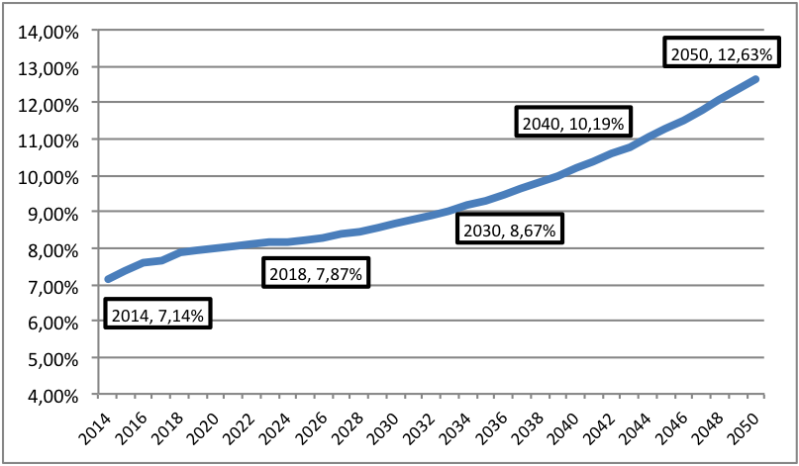
INSS – LDO 2016

Slide 32
Investimento Público – Governo Central

Slide 33
Conclusão
Nas minhas contas, ainda estamos longe de 1,2% do PIB de primário, mesmo com forte corte do investimento e do custeio.
Quanto mais proximo nos aproximarmos da meta deste ano (1,2% do PIB), mas difícil será entregar a meta de 2016 (2% do PIB);
Para cumprirmos de forma sustentável a meta de 1,2% do PIB este ano e de 2% do PIB no próximo de pelo menos 2 pontos do PIB de receita acima da realizada em 2014 = R$ 100 bihoes a mais.

Slide 34
Obrigado. mansueto_almeida@uol.com.br

